Slide 1
Assemblée générale 2023 de l’AGBD

Slide 2
Bienvenue !
PV : Noyan Kayak
Excusé·e·s :
Marie-Claude Troehler
Danièle Tosi
Natacha Bossi
Jean-Philippe Accart
Ordre du jour :
Accueil (Raphaël Grolimund)
Approbation du procès-verbal de la 50e Assemblée générale
Rapport d’activité 2022 et projets pour 2023 (comité)
Comptes et budget (Guillaume Pasquier)
Élections au comité
Divers et propositions individuelles

Slide 3
Approbation des PV des AG 2022
AG du 1er février 2022
AG extraordinaire du 15 février 2022
AG extraordinaire du 15 novembre 2022
disponibles sur https://www.agbd.ch/association/assemblee-generale/

Slide 4
Rapport annuel 2022

Slide 5
Rapport annuel : comité 2022
Raphaël Grolimund – présidence, Hors-Texte, Prix romand de bibliothéconomie. (fin de mandat, candidat à réélection)
Guillaume Pasquier – comptabilité, gestion des membres, accès numériques, web & réseaux sociaux.
Eloïse Morisod – courrier, animations. (membre en soutien du comité depuis août, élue en novembre)
Noyan Kayak – état des lieux, courrier, animations. (membre en soutien du comité depuis juin, élu en novembre)
Pierre Boillat – animations, communication. (membre en soutien du comité depuis juin)

Slide 6
Rapport annuel : animations
26 février : Visite de la Fondation Bodmer.
5 juillet : Présentation du prix Bachelor 2020 par Marianne Cheneval.
29 septembre : Conférence au CAS pour une bibliothèque et un musée dédiés à la montagne à Genève.
3 novembre : Vernissage de Hors-Texte à La Réplique.
12 décembre : 50 ans de l’AGBD au GamMAH.

Slide 7
Rapport annuel : relations extérieures
Associations internationales
L’AGBD a renouvelé son adhésion à l’AIFBD et à l’IFLA pour 2022.
Deux membres au congrès IFLA WLIC & discussions avec CIFBD & AIFBD.
Adhésions résiliées pour 2023, suite à l’adhésion à Bibliosuisse (membres collectifs à travers la faîtière).
Associations suisses
Réunions inter-associations.
Bibliosuisse: participation à l’organisation du 2e BiblioWeekend.
Prix romand de bibliothéconomie Bachelor (pas de prix Master).
Notes:
Note: Bibliosuisse offre des bourses pour l’IFLA.

Slide 8
Rapport annuel : Hors-Texte
Equipe 2021-2022
Ange Bisso, Rachel Lorente, Coline Monnet, Chloé Oberlin, Jessica Viqueira.
N° 122 – La veille
N° 123 – Bibliothèques d’avenir
Équipe 2022-2023
Raquel Abreu Teixeira, Pedro Afonso Bento, Larissa Antille, Lisandra De Jesus, Lisa Ferreira, Théo Frauchiger, Sarah Kroo, Achille Wagnieres.
N° 124 – La transition numérique
Notes:
Remerciements chaleureux aux deux équipes, qui travaillent dans des conditions difficiles.

Slide 9
RA : Prix romand en bibliothéconomie
Prix bachelor à Agnès Küpfer et Nadia Brandt-dit-Grieurin pour «Politique documentaire et durabilité : formalisation des pratiques à Bibliomedia Lausanne»
En 2022, BiblioNeuchâtel a rejoint les associations distribuant le prix romand de bibliothéconomie.
En 2023, le prix romand de bibliothéconomie et le prix Biblioromandie fusionnent pour ne faire plus qu’un.

Slide 10
Activités début 2023
Visite guidée de la nouvelle aile Jura de la BUNIGE Bastions (30 mars).
Présentation du travail de bachelor d’Agnès Küpfer et Nadia Brandt-dit-Grieurin (date à déterminer).

Slide 11
Finances et membres
Comptes 2022
Membres et budget 2023
Rapport des vérificateurs des comptes

Slide 13
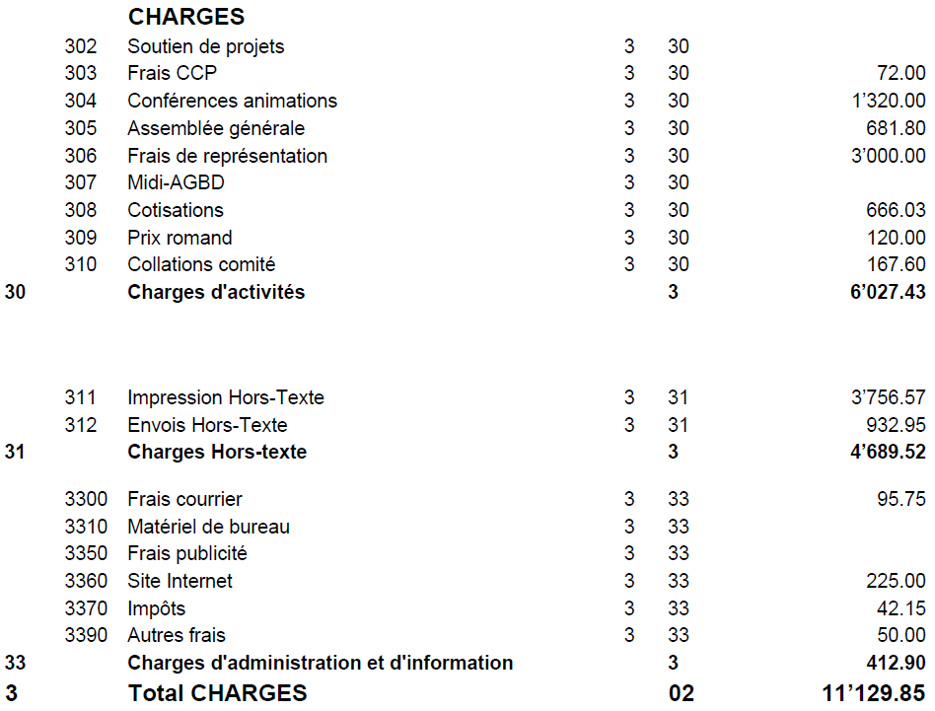
Compte + frais BVR
Bourses IFLA
IFLA + AIFBD

Slide 15
Rapport des vérificateurs de comptes
Rapport de Nimrod Ben-Zeev et Michel Gorin
Commentaires et questions de l’assemblée (signalez-vous)
Vote
Renouvellement des vérificateurs de comptes

Slide 16
Membres 2022
218 membres en 2022
183 membres en activité
28 membres retraité·e·s
7 membres d’honneur ou à vie
36 abonnements Hors-Texte en 2022
26 payants
10 gratuits
71 démissions en fin d’année
32 démissions simples
5 passages en abonnement
6 départs de Genève et décès
29 exclusions pour non-paiement 2 ans
Evolution membres + abonnements :
2019: 325
2020: 292
2021: 266
2022: 255
2023: 188 au 4 mars
Notes:
Décès Alain Jacquesson et Hanna Neet.

Slide 17
Budget 2023
Charges
Recettes
Hors-Texte : 4400.-
Conférences, animations : 1200.-
Assemblée générale : 400.-
BiblioWeekend : 440.-
Prix romand : 150.-
Administration, site web : 450.-
Frais de représentation : 250.-
Collations comité : 180.-
Total: 7470.-
Cotisations : 2200.-
Abonnements HT : 930.-
Sponsoring HT : 1340.-
Total : 4470.-
Déficit anticipé : 3000.-
Notes:
Cotisations : 2022 = 6800. Forte baisse en raison du nombre de membres et baisse du montant.
Recettes attendues en comptant cotisation linéaire à 20.- CHF et ~80% de paiement.
Le déficit correspond globalement à l’ensemble des dépenses hors Hors-Texte.
Ceci ferait terminer notre trésorerie légèrement sous 20’000 CHF soit 2 à 3 ans de dépenses.
Il faudrait une cotisation de 40.- pour les actifs pour équilibrer les comptes. C’est ce qu’on demande pour 2024.

Slide 18
Fixation des cotisations 2023 et 2024
Montants proposés AGBD Bibliosuisse Total
2023 :
Membres actifs : 20.- 100.- 120.-
AVS : 20.- 50.- 70.-
Chômage, études : 0.- 50.- 50.-
2024 :
Membres actifs : 40.- 100.- 140.-
AVS, chômage : 20.- 50.- 70.-
Études : 0.- 50.- 50.-
Notes:
20.- CHF couvrent les frais d’impression et d’envoi de Hors-Texte.
Biblioromandie : individuel 30.-, étudiant/AVS/etc. 10.-
Bibliostschweiz : individuel 25.-, étudiant 0.-
GRBV : individuel 70.-, étudiant/AVS/etc. 0.-
BAD-SI : individuel 10.-, étudiant/AVS etc. 0.-
Avec le modèle 2024, nous aurions un revenu de (110 actifs, 10 chômage, 10 étudiants, 10 retraités) : 5000.- en cotisations (couvre approximativement déficit).

Slide 19
Divers et interventions de membres

Slide 20
Elections
Elections au comité (3+ membres)
Eloïse Morisod, Noyan Kayak et Guillaume Pasquier poursuivent leur mandat.
Raphaël Grolimund se représente.
Et vous ?
Election à la présidence
Notes:
Raphaël Grolimund

Slide 21
Clôture de l’assemblée
Merci de votre présence !
Place à la verrée.

